Slide 1

Attivita’ trasversale steam/italiano/educazione civica/ musica
Classe IV F- Fra’ Siciliano
PARTE 1
Doc. Pascale Maria Rosaria
Doc. Romano Vincenzo

Slide 2
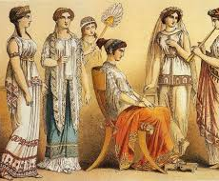
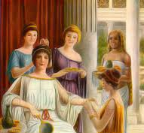
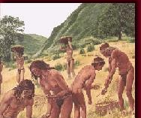
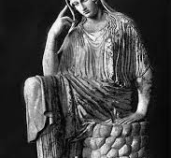

LA «STORIA» DELLE DONNE
Nella preistoria le donne venivano considerate delle divinità, perché si pensava che ci fosse un legame tra gli individui di sesso femminile e la terra. Con il tempo questa idea venne superata perché gli uomini iniziarono a svolgere le attività delle donne, e di conseguenza l’organizzazione sociale passò dal “matriarcato” al “patriarcato”. Nella civiltà Greca, la donna era sempre un gradino più in basso dell’uomo, anche se all’interno delle mura domestiche aveva un ruolo fondamentale, dal momento che l’uomo trascorreva gran parte della giornata fuori casa. Le attività principali delle donne all’interno della casa erano la tessitura, l’organizzazione del lavoro delle schiave, l’allevamento dei figli, se erano di un ceto sociale elevato; altrimenti, se erano di un’estrazione più umile, dovevano occuparsi anche della casa e della cucina. Uscivano raramente, solo in occasione di feste e tutte ben coperte con mantelli e cappelli.
Nel mondo romano la donna era molto più libera di circolare di quella greca. Poteva andare al teatro, al circo e partecipare alle feste. Il suo ruolo nella società era però limitato, non poteva partecipare alla vita politica, ma occuparsi della casa e della famiglia. Riguardo il matrimonio, poi, venivano date in spose molto presto, tra i dodici e i quattordici anni ed il marito veniva scelto dal padre. Tale situazione, circa il matrimonio in età precoce, purtroppo si verifica ancora oggi in alcune parti del mondo, le cosiddette “spose-bambine”.
.Nel mondo occidentale tra la fine dell’Ottocento ed i primi del Novecento le donne iniziarono a far sentire la loro voce. Già nella seconda metà del 1800 alcuni filosofi dicevano che l’uomo non sopportava che la donna fosse al di sopra di lui e quindi la teneva sottomessa. In Europa le donne iniziarono a lavorare fuori casa fra la prima e la seconda Guerra Mondiale perché i propri mariti e i propri figli venivano chiamati alle armi per difendere la patria.
In Italia le donne cominciarono ad essere pari agli uomini nel 1946, quando per la prima volta poterono votare; nel 1948 poi la Costituzione stabilì la parità dei sessi e nel 1975 la moglie venne riconosciuta alla pari del marito. Tutto ciò però non è così scontato.
In Italia la parità tra i sessi è stata raggiunta solo negli ultimi decenni. La stessa Costituzione dichiara che le donne hanno gli stessi diritti degli uomini, ma purtroppo questo rimane solo sulla Carta, perché le donne continuano ad essere svantaggiate in molti settori, per non parlare della violenza su di loro è ancora molto diffusa.

Slide 3
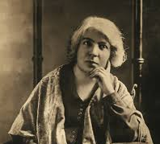
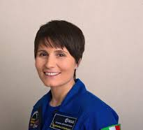
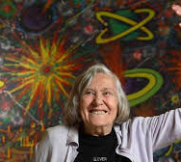
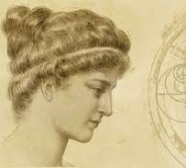
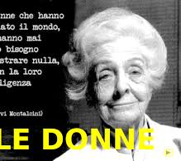
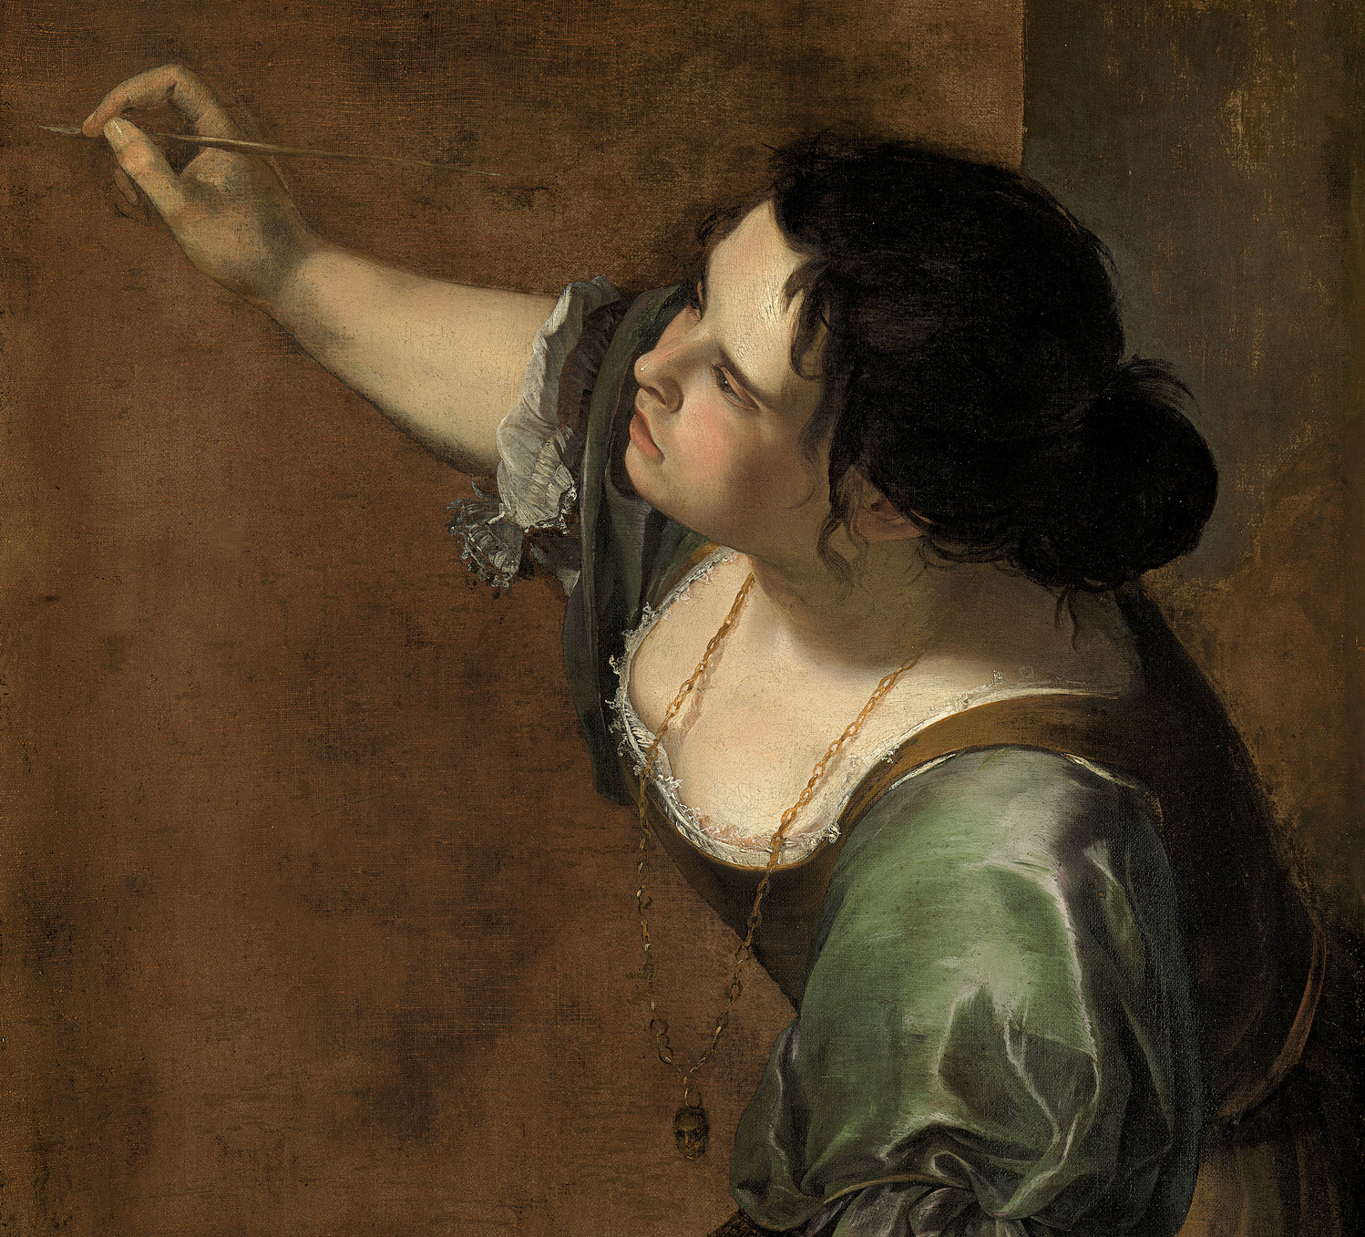
Ma per capire bene come la donna debba essere trattata ci basta leggere alcuni versi della Genesi (2,7-18-21-22-23-24) “Allora il Signore Dio plasmò l'uomo con polvere del suolo e soffiò nelle sue narici un alito di vita e l'uomo divenne un essere vivente. Poi il Signore Dio disse: "Non è bene che l'uomo sia solo: gli voglio fare un aiuto che gli sia simile". Allora il Signore Dio fece scendere un torpore sull'uomo, che si addormentò; gli tolse una delle costole e rinchiuse la carne al suo posto. Il Signore Dio plasmò con la costola, che aveva tolta all'uomo, una donna e la condusse all'uomo. Allora l'uomo disse: "Questa è carne dalla mia carne e osso dalle mie ossa. La si chiamerà donna perché dall'uomo è stata tolta." Per questo l'uomo abbandonerà suo padre e sua madre e si unirà a sua moglie e i due saranno una sola carne.”
Tutto questo vuol dire che la donna non è stata creata dai piedi per essere all’uomo sottomessa, né dalla testa per essere a lui superiore, ma dalla costola per stare al suo fianco ed essere sua pari, leggermente sotto il braccio per essere protetta.
MA ALLORA SE LE DONNE SONO COSI’ CAPACI PERCHE’ IL LORO RUOLO NELLA SOCIETA’ NON E’
ANCORA COMPLETAMENTE RICONOSCIUTO?
Forse alcuni uomini sono violenti perché si sentono inferiori?
Tantissime sono le donne che hanno fatto la storia delle scienze e delle arti come Ipazia d’Alessandria vissuta tra la fine del IV ed il V secolo . Grande studiosa di matematica ma anche insegnante. Una delle discipline in cui Ipazia seppe distinguersi di più fu l’astronomia. Compì interessanti scoperte a proposito del moto degli astri scoperte che ella rese accessibili ai suoi con
temporanei con un testo intitolato « Canone astronomico».
Ortensia, simbolo di emancipazione femminile, che prima donna entrò nel Senato romano per rifiutare a nome di tutte le donne una tassa loro imposta per sostenere le spese militari dei triumviri e la spuntò. Matilde di Canossa che, schieratasi in difesa del papa Gregorio VII e della Chiesa ,riuscì ad ottenere il perdono per il cugino « traditore», l’imperatore Enrico IV .
Artemisia Gentileschi pittrice del 1600 vissuta in un contesto storico-sociale “nemico” delle donne, riuscì nonostante tutto a mostrare al mondo il suo talento e la sua arte. Subì il dolore di una violenza che denunciò, riuscendo dopo un lungo processo a far condannare l’uomo responsabile.
E poi infinite donne che hanno studiato, combattuto e si sono fatte largo in una società che voleva tenerle chiuse tra le quattro mura di una casa come: Iginia Massarini, prima donna a conseguire la laurea in matematica nel 1887. Emma Strada, prima donna in Italia a conseguire la laurea in ingegneria nel 1908. Rosetta Gagliardi (1895-1973) fu la prima donna italiana a partecipare ai Giochi Olimpici. Grazia Deledda scrittrice italiana vincitrice del premio Nobel per la letteratura nel 1926. Maria Montessori (1870 - 1952) pedagogista, filosofa, scienziata, educatrice di grande cultura. Rita Levi Montalcini (1909 - 2012) premio Nobel per la medicina nel 1986 .Margherita Hack grande astrofisica e per arrivare ai nostro giorni Samantha Cristoforetti i, ingegnere, aviatrice, astronauta militare italiana.
MA ALLORA SE LE DONNE SONO COSI’ CAPACI PERCHE’ IL LORO RUOLO NELLA SOCIETA’ NON E’ ANCORA COMPLETAMENTE RICONOSCIUTO?

Slide 4

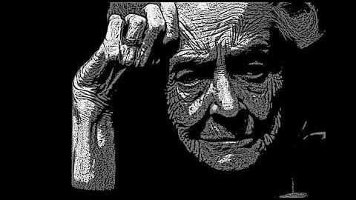
DONNE DI SCIENZA

